Slide 1

SỞ GIÁO DỤC VÀ ĐÀO TẠO
TRƯỜNG MẦM NON THẠCH CẦU
XIN CHÀO MỪNG CÁC QUÝ VỊ ĐẠI BIỂU VÀ CÁC CON HỌC SINH THÂN MẾM

Slide 2

GIÁO ÁN
Lĩnh Vực Phát triển ngôn ngữ
Môn :Làm quen văn học
Đề tài: Truyện Chiếc Áo Mới
Lứa Tuổi: Nhà trẻ
Thời gian:15-17 phút
Giáo viên: Nguyễn Thị Phương Dung

Slide 3

TRUYỆN : CHIẾC ÁO MỚI

Slide 4


Slide 5


Slide 6


Slide 7


Slide 8

TRÍCH DẪN TRUYỆN

Slide 9
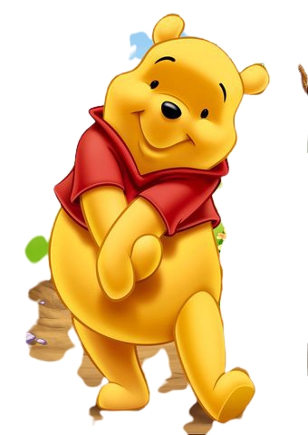



CÁC CON VỪA NGHE CÂU CHUYỆN GÌ ? TRONG CÂU CHUYỆN CÓ NHỮNG NHÂN VẬT NÀO ?

Slide 10

BẠN MÈO ĐÃ BẢO BẠN NÀO MẶC THỬ ÁO? VÌ SAO BẠN KHÔNG MẶC ĐƯỢC?

Slide 11
BẠN VOI CÓ MẶC VỪA ÁO CỦA BẠN MÈO KHÔNG? VÌ SAO ?

Slide 12
BÁC GẤU ĐÃ BẢO GÌ VỚI BẠN MÈO ? BẠN MÈO MẶC ÁO CÓ VỪA KHÔNG?

Slide 13

TIẾT HỌC LỚP NHÀ TRẺ D1
ĐẾN ĐÂY LÀ KẾT THÚC
CHÚC CÁC VỊ ĐẠI BIỂU MẠNH KHỎE
CÔNG TÁC TỐT CHÚC CÁC CON
LUÔN CHĂM NGOAN HỌC GIỎI

